Slide 1
CLB VẬT LÝ TRƯỜNG
THPT NAM TRỰC - NAM ĐỊNH
VẬT LÍ 12
BÀI 4: CÁC LOẠI DAO ĐỘNG KHÁC
Dao động tắt dần
Dao động duy trì
Dao động cưỡng bức
Thầy giáo: Đoàn văn Doanh
Trường THPT Nam Trực – Nam Định
Email: qkkich@gmail.com
Phone: 0981.120681

Slide 2
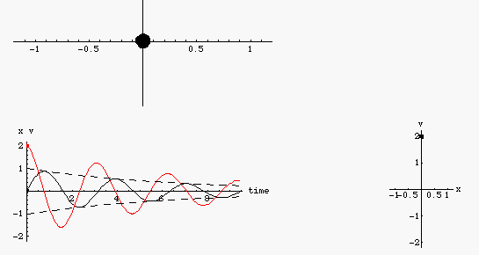
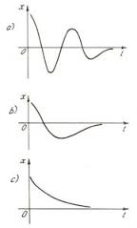
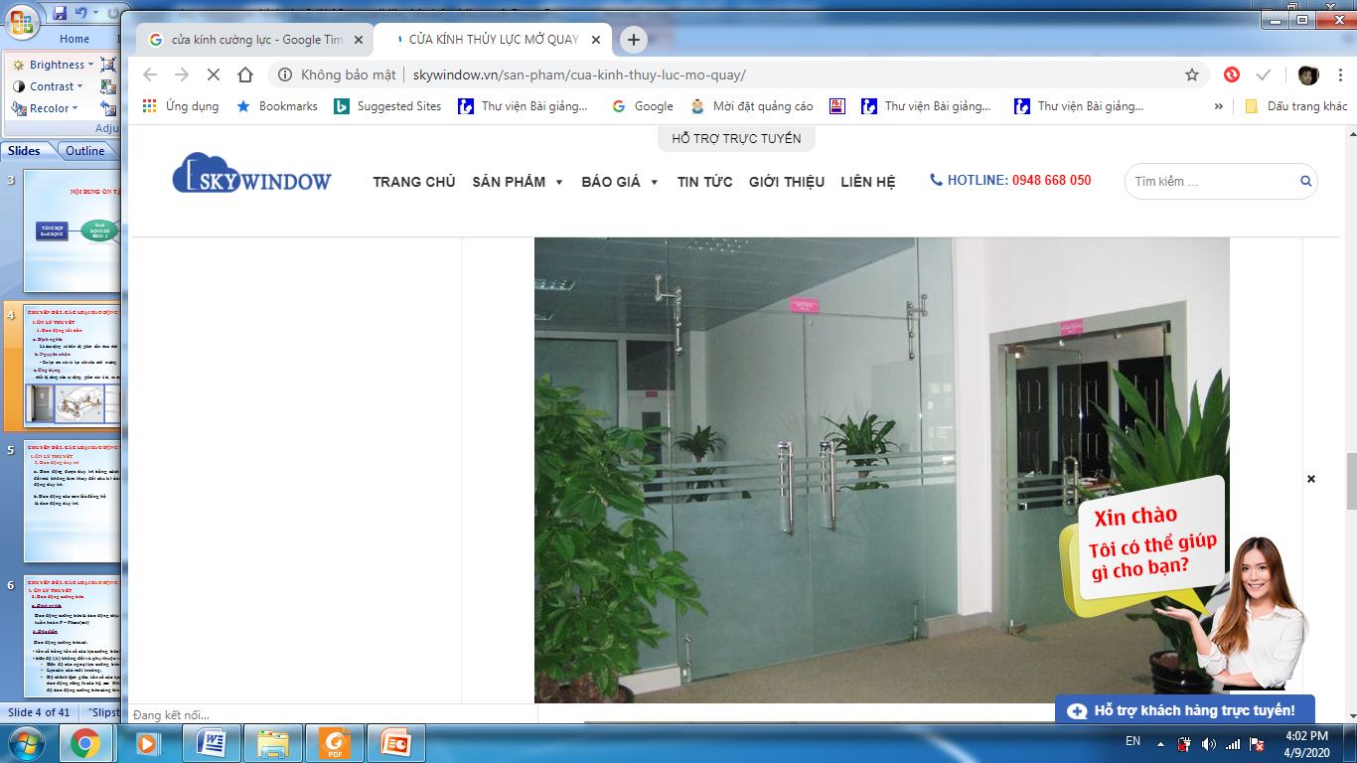
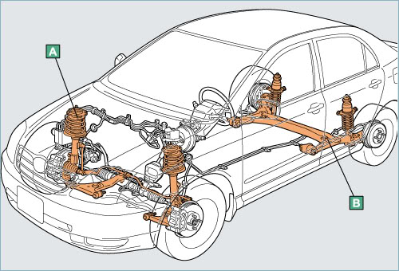
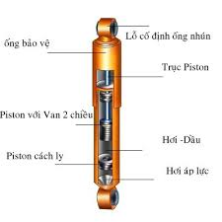
1. Dao động tắt dần
a. Định nghĩa
Là dao động có biên độ giảm dần theo thời gian.
b. Nguyên nhân
Do lực ma sát và lực cản của môi trường
Không khí
c. Ứng dụng
Thiết bị đóng cửa tự động, giảm xóc ô tô, xe máy …
Nước
Dầu nhớt

Slide 3

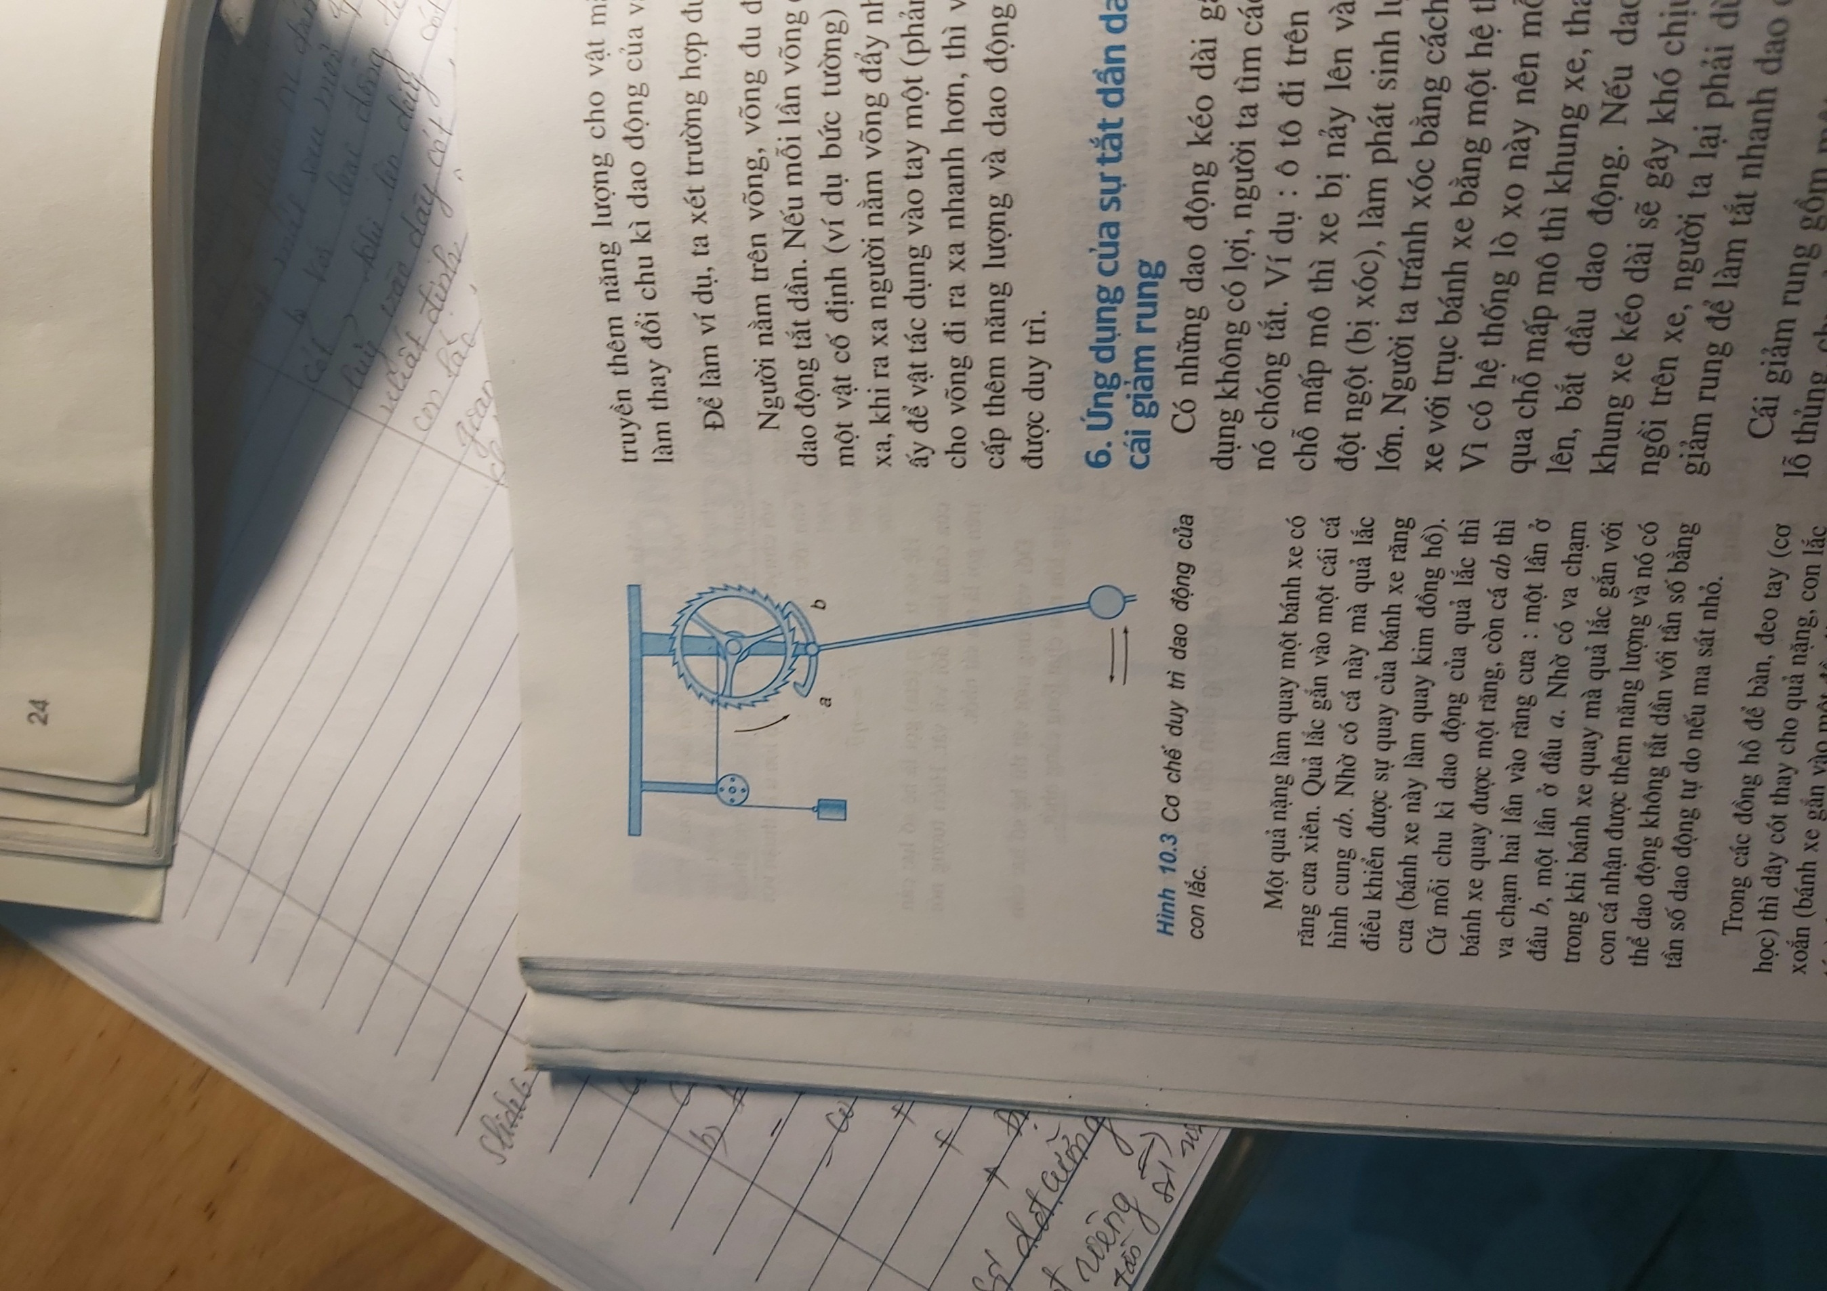
2. Dao động duy trì
a. Dao động được duy trì bằng cách giữ cho biên độ không đổi mà không làm thay đổi chu kì dao động riêng gọi là dao động duy trì.
b. Dao động của con lắc đồng hồ là dao động duy trì.
Để duy trì dao động người
ta bù năng lượng cho hệ
dao động vừa đủ bằng năng
Lượng nó mất đi do ma sát
Trong mỗi chu kì

Slide 4
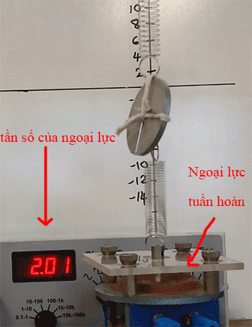
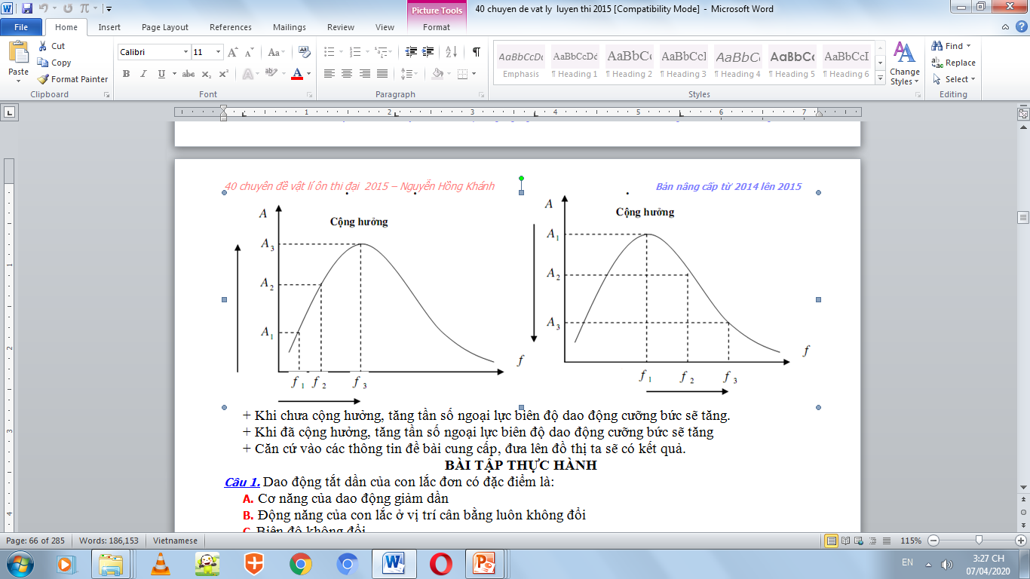
3. Dao động cưỡng bức
a. Định nghĩa
Dao động cưỡng bức là dao động chịu
tác dụng của ngoại lực tuần hoàn F = F₀cos(ωt)
b. Đặc điểm
Dao động cưỡng bức có
A
- tần số bằng tần số của lực cưỡng bức f.
- biên độ (A) không đổi và phụ thuộc vào
  Biên độ của ngoại lực cưỡng bức F₀
  Lực cản của môi trường.
  Độ chênh lệch giữa tần số của lực cưỡng bức f
  và tần số dao động riêng f_{o} của hệ.
A_{max}
A₁
A₂
0
f
f₀
f₁
f₂
  ⇒ Khi f càng gần f_{o} thì biên độ dao động cưỡng bức càng lớn.

Slide 5
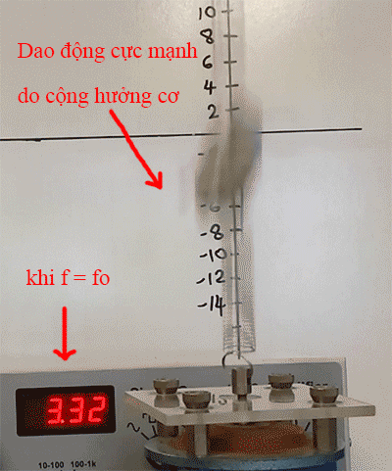
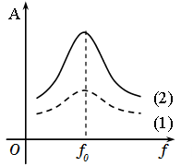

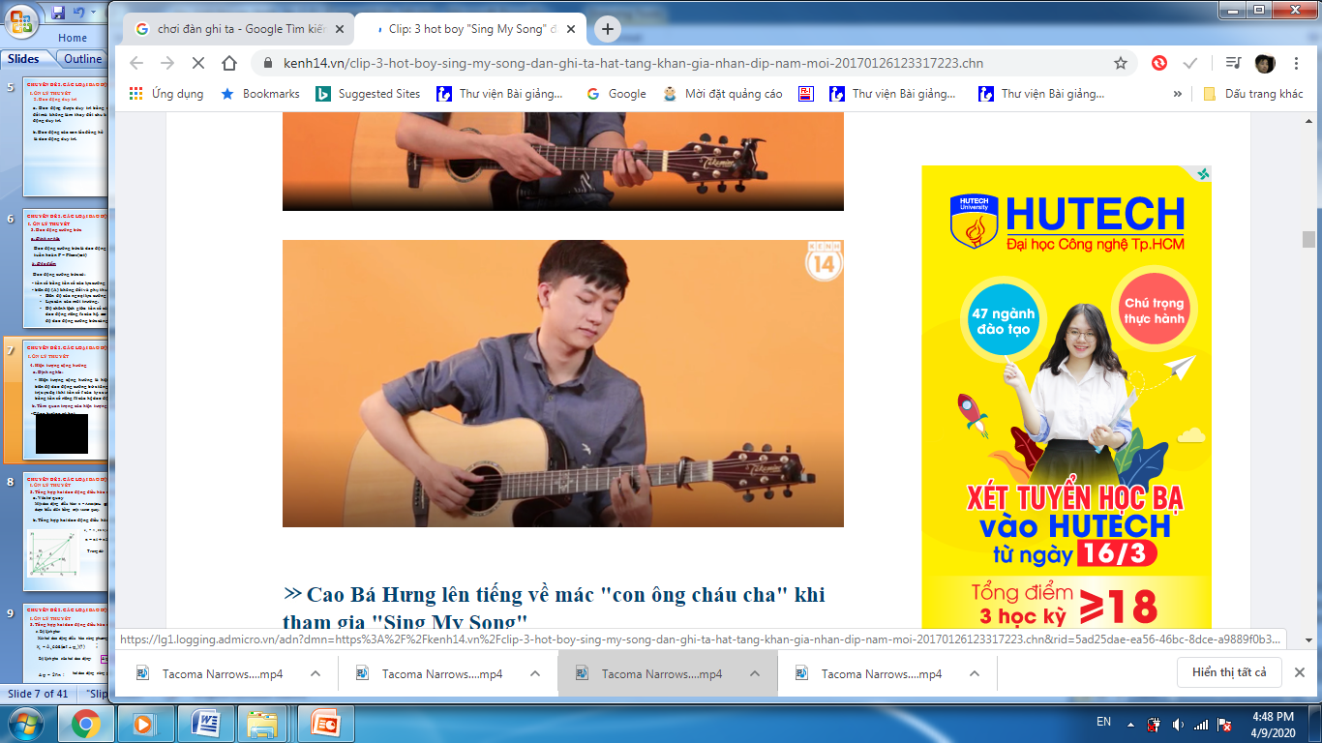
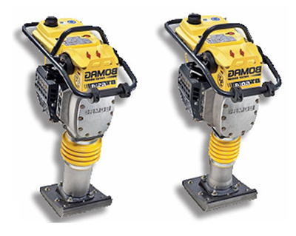
4. Hiện tượng cộng hưởng
a. Định nghĩa
Hiện tượng cộng hưởng là hiện tượng biên
độ dao động cưỡng bức tăng đến giá trị cực
đại khi tần số f của lực cưỡng bức bằng tần
số riêng f₀ của hệ dao động.
( F_{ms2} < F_{ms1} )
b. Tầm quan trọng của hiện tượng cộng hưởng
Cộng hưởng có hại
Cộng hưởng có lợi

Slide 6
CỦNG CỐ. DẶN DÒ

